Slide 1
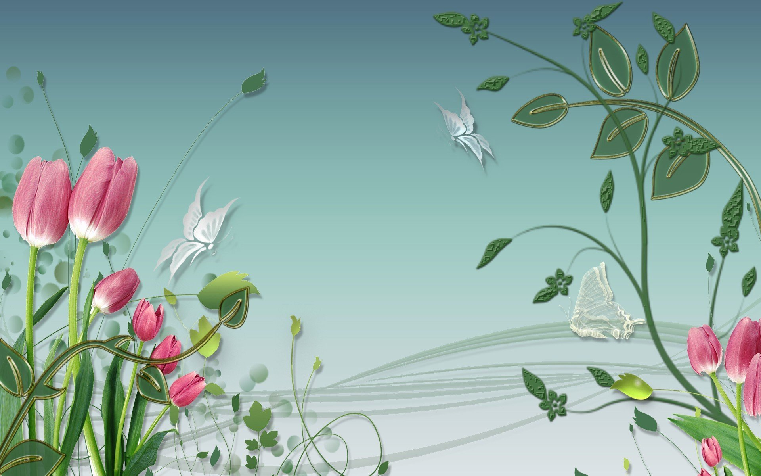
Выполнил: музыкальный руководитель Трегубова В.В.
МБДОУ д/с № 5»Родничок»
комбинированного вида с. Сарыг-Сеп
Дистанционное обучение
4 неделя ( с 25 по 31 марта 2024г.)
Старшая группа (5 - 6 лет) Тема: «Весна»

Slide 2
Уважаемые родители!
Во время деятельности с ребенком
сделайте, пожалуйста, фотографии.
Отправить фотографии можно в группу в вайбер или лично вашему воспитателю.

Slide 3

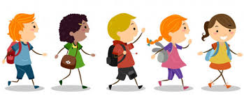
Разминка под музыку:
Выполнять движения разминки под
музыку.

Slide 4
Весна – очень красивое время года. Когда ты бываешь на прогулке, то, наверное, заметил, что вокруг всё изменилось – солнышко светит ярче, снег начал таять, птицы весело щебечут. Как ты думаешь, почему это происходит? (Ответы ребёнка) Правильно! Весна вступает в свои права.
Ещё земли печален вид,
А воздух уж весною дышит,
И мёртвый в поле стебль колышет,
И елей ветви шевелит.
Ещё природа не проснулась,
Но сквозь редеющего сна
Весну послышала она
И ей невольно улыбнулась…
Ф. Тютчев
Рассмотрите картины на тему «Весна». Вы увидите разные периоды весны. Ранней весной идёт бурное таяние снега, бегут ручьи, светит солнце. Затем появляются первые листочки, трава на проталинах, весенние цветы, бабочки.

Slide 5
Первыми поют песню о весне жаворонки. Давай вспомним пьесу великого русского композитора Петра Ильича Чайковского «Песня жаворонка».
Ты слышишь, как точно композитор передал пение жаворонка высоко в облаках, как звонко и светло звучит его песня?
«Песня жаворонка» - это яркая и невероятно живописная картинка, передающая щебет, пение птиц. Музыка звучит очень легко, будто полет птицы. Ощущается весеннее настроение, пробуждение природы.
А теперь послушай «Весеннюю песню».
О чём эта песня?
Какой у неё характер?
Удалось ли композитору передать весеннее настроение?

Slide 6
Давай повторим песню о весне.
+ «Становится весною» _
Становится весною тепло, тепло, За лесом на полянке светло, светло. Мелодия синички звучит, звучит, И дятел барабанит, стучит, стучит! Щегол на тонкой ветке поет, поет, Воробышек на танец зовет, зовет. Где вырос на полянке цветок, цветок, Там воробьи танцуют всё прыг, да скок.

Slide 7
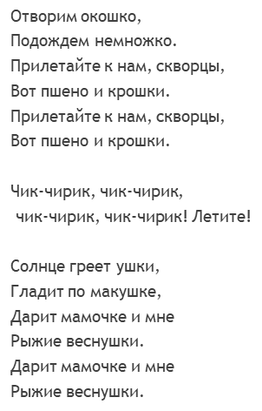
Весенняя полечка (разучить)
Солнышко смеется,
А сосульки плачут.
Солнечные зайчики
По дорожке скачут.
Солнечные зайчики
По дорожкам скачут.
Прыг-скок, прыг-скок,
прыг-скок, прыг-скок!
Мамочка, ты слышишь,
Как по нашей крыше
Кошки ходят и коты.
Ну-ка, вы, потише!
Кошки ходят и коты.
Ну-ка, вы, потише!
Мяу, мяу, мяу, мяу! Брысь!

Slide 8
Спасибо за внимание

